Slide 1
PHÒNG GD & ĐT TUY PHƯỚC
TRƯỜNG TH SỐ 2 PHƯỚC SƠN
Nhiệt liệt chào mừng
QUÝ THẦY CÔ VỀ THAM DỰ
SINH HOẠT CHUYÊN MÔN

Slide 2


KẾ HOẠCH BÀI DẠY
MÔN: ĐẠO ĐỨC
LỚP 1

Slide 3
Thứ bảy ngày 28 tháng 11 năm 2020
Môn: Đạo đức
Hoạt động 1: Khởi động

Slide 4


Slide 5
Thứ bảy ngày 28 tháng 11 năm 2020
Môn: Đạo đức
Chủ đề 4: Thực hiện nội quy trường, lớp
Bài 12: Giữ trật tự trong trường, lớp

Slide 6
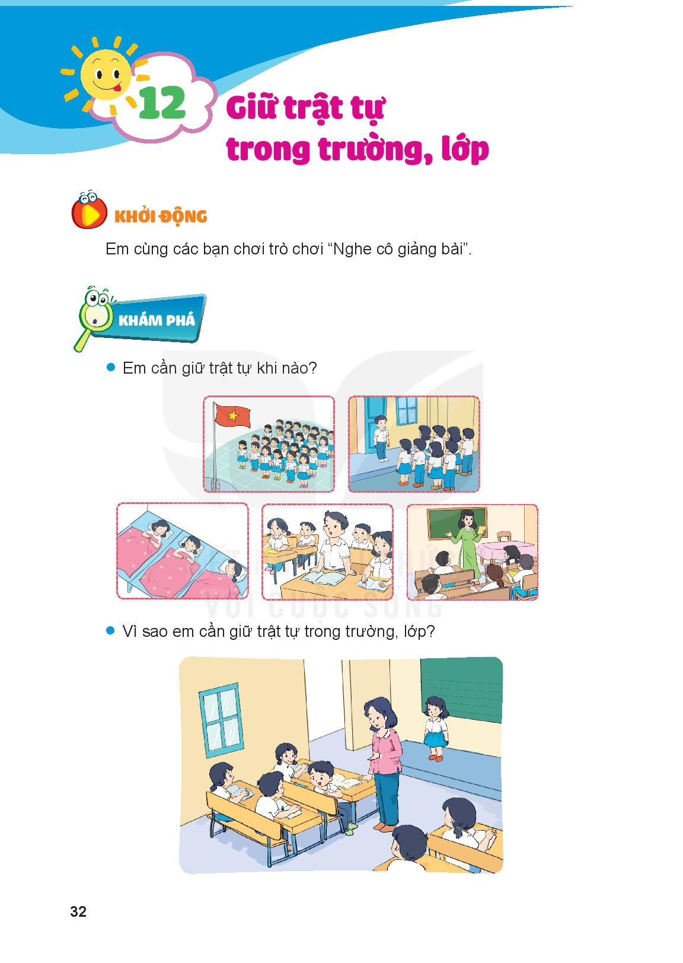
Thứ bảy ngày 28 tháng 11 năm 2020
Môn: Đạo đức
Chủ đề 4: Thực hiện nội quy trường, lớp
Bài 12: Giữ trật tự trong trường, lớp
Hoạt động 2: Khám phá
Em cần giữ trật tự khi nào?

Slide 7
Thứ bảy ngày 28 tháng 11 năm 2020
Môn: Đạo đức
Chủ đề 4: Thực hiện nội quy trường, lớp
Bài 12: Giữ trật tự trong trường, lớp
Hoạt động 2: Khám phá
Vì sao em cần giữ trật tự trong trường, lớp?

Slide 8
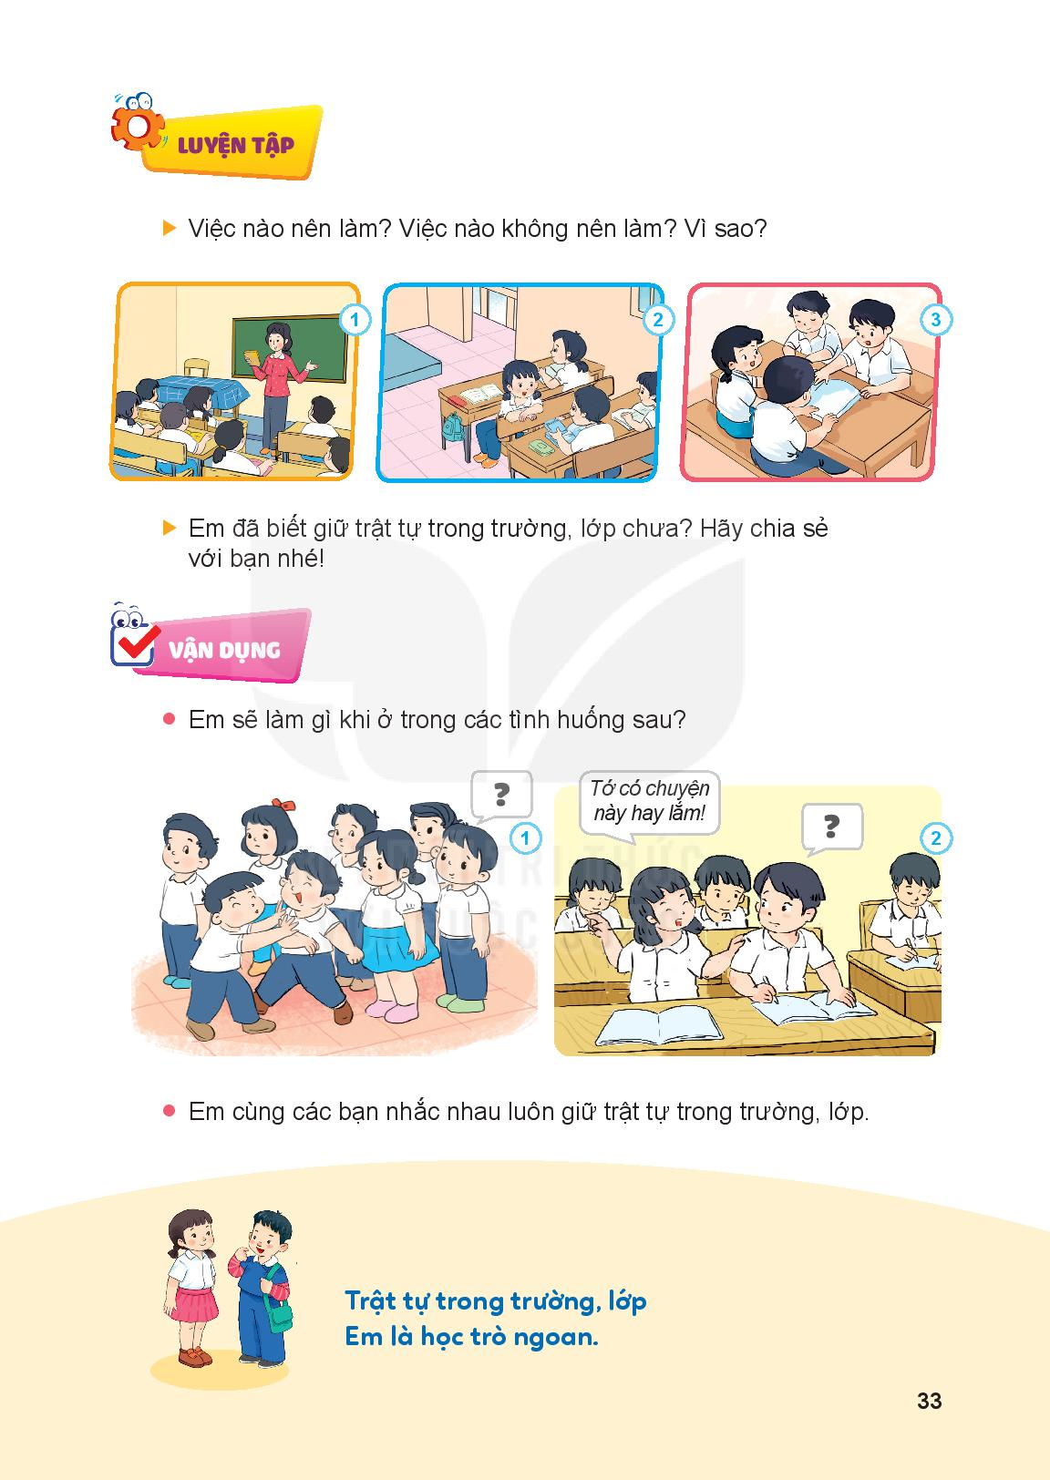
Thứ bảy ngày 28 tháng 11 năm 2020
Môn: Đạo đức
Chủ đề 4: Thực hiện nội quy trường, lớp
Bài 12: Giữ trật tự trong trường, lớp
Hoạt động 3: Luyện tập
Việc nào nên làm? Việc nào không nên làm? Vì sao?

Slide 9
Thứ bảy ngày 28 tháng 11 năm 2020
Môn: Đạo đức
Chủ đề 4: Thực hiện nội quy trường, lớp
Bài 12: Giữ trật tự trong trường, lớp
Hoạt động 3: Luyện tập
Em đã biết giữ trật tự trong trường, lớp chưa? Hãy chia sẻ với bạn nhé!

Slide 10
Thứ bảy ngày 28 tháng 11 năm 2020
Môn: Đạo đức
Chủ đề 4: Thực hiện nội quy trường, lớp
Bài 12: Giữ trật tự trong trường, lớp
Hoạt động 4: Vận dụng
Em sẽ làm gì trong các tình huống sau?
Sắm vai xử lí tình huống?

Slide 11
Thứ bảy ngày 28 tháng 11 năm 2020
Môn: Đạo đức
Chủ đề 4: Thực hiện nội quy trường, lớp
Bài 12: Giữ trật tự trong trường, lớp
Trật tự trong trường, lớp
Em là học trò ngoan.

Slide 12
Thứ bảy ngày 28 tháng 11 năm 2020
Môn: Đạo đức
Chủ đề 4: Thực hiện nội quy trường, lớp
Bài 12: Giữ trật tự trong trường, lớp
Hoạt động 5: Củng cố

Slide 13
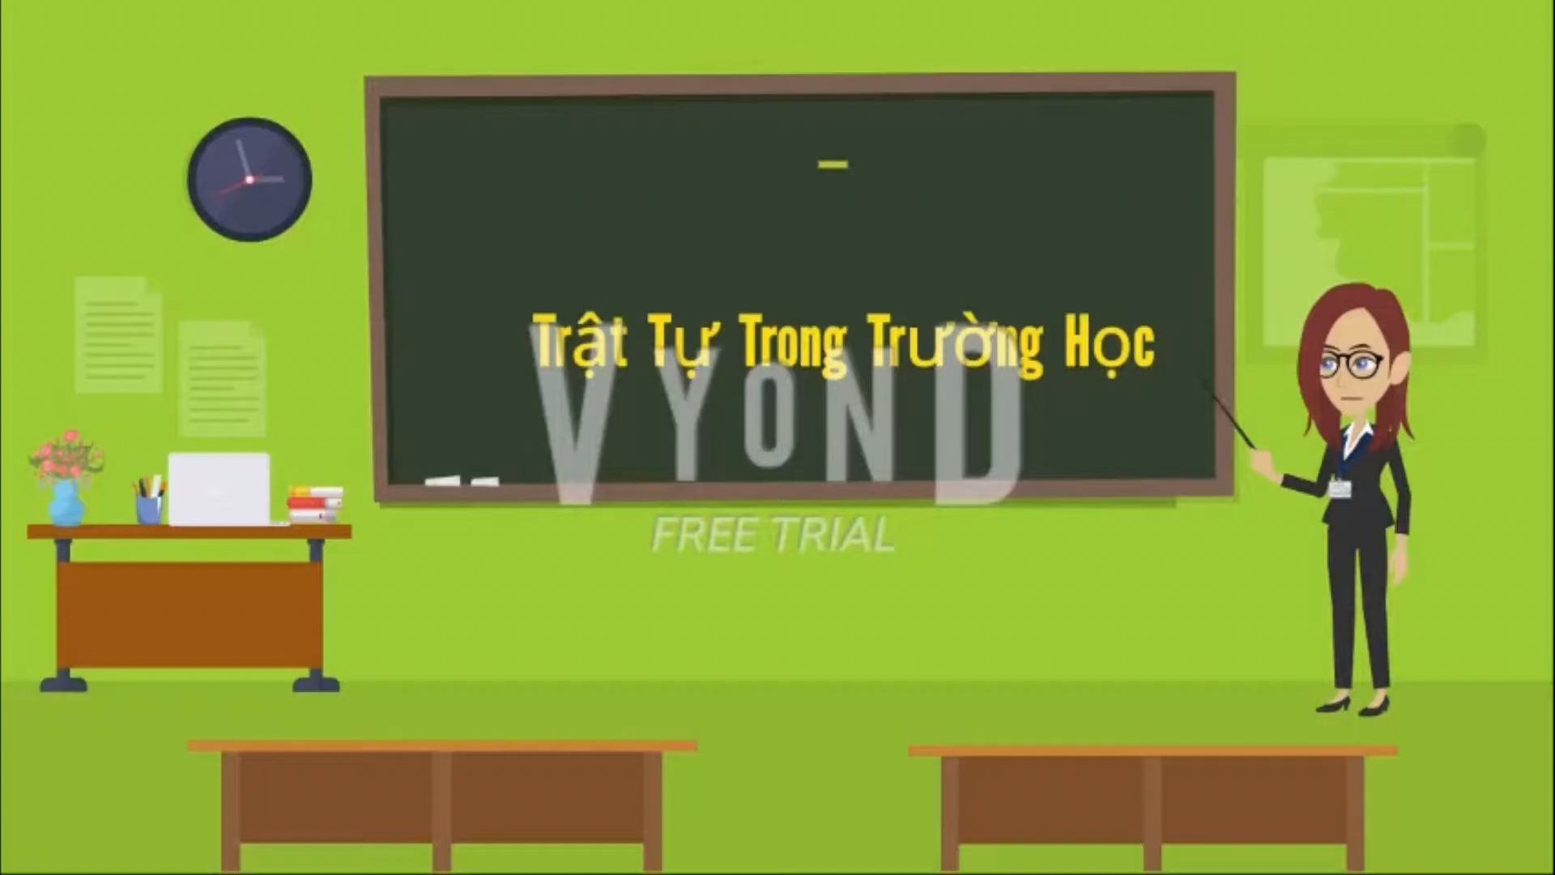

Slide 14

Chân thành cảm ơn quý thầy cô!
Kính chúc quý thầy cô sức khỏe và công tác tốt!!!

